Slide 1
Разработка и аудит бизнес-процессов финансовых организаций при работе на «удалёнке»

Slide 2
Текущая ситуация
В условиях введенного в различных субъектах Российской Федерации режима «самоизоляции» и с целью борьбы с распространением на территории страны коронавирусной инфекции (COVID-19) многие процессы в финансовых организациях перестроены c учетом максимального перевода сотрудников на дистанционную работу.
При этом перевод на «удалёнку» осуществлялся в сжатые сроки и в условиях отсутствия опыта такой организации.
В настоящее время финансовые организации столкнулись с пониманием, что в некоторых бизнес-процессах дистанционная работа организована недостаточно эффективно и требует оптимизации.

Slide 3
Вызовы и сложности удаленной работы
Сложность контроля эффективного использования сотрудников рабочего времени
Отсутствие альтернативы ручным процедурам
Отсутствие у сотрудников опыта согласования действий в условиях исключительно цифрового общения
Изменения/усложнение документооборота
Соблюдение норм трудового законодательства
Поддержание стандартов информационности безопасности
Отсутствие опыта бюджетирования подобных процессов
Отсутствие в инструментах системы внутреннего контроля адекватного инструмента контроля
Операционный риск
Риск мошенничества
Риск информационной безопасности
Риск разглашения конфиденциальной информации третьим лицам
Риск разглашения персональных данных
Неконтролируемое увеличение себестоимости процессов

Slide 4
Чем мы можем помочь
Мы предлагаем проведение аудита, оптимизации и разработки бизнес-процессов финансовой организации, организованных с использованием удаленного доступа сотрудников, что позволит нашим клиентам:
Минимизировать выявленные и потенциальные риски
Снизить уровень незапланированных вложений
Оптимизировать структуру доходов/расходов процесса
Получить инструменты контроля сотрудников
Внедрить достаточный и эффективный документооборот процесса
Уменьшить зависимость процесса от «ручных» процедур»
Получить рекомендации по внесению изменений в Планы ОНиВД

Slide 5
Мы проводим аудит бизнес-процессов в соответствии со следующими Стандартами
Международные стандарты аудита и гарантии качества | Международный стандарт заданий, обеспечивающих уверенность | Применение стандарта
ISAE 3000 «Assurance Engagements Other Than Audits or Reviews of Historical Financial Information – «Подтверждение достоверности информации (за исключением аудиторских проверок) или перепроверка исторической финансовой информации» | МСЗОУ 3000 (пересмотренный) «Задания, обеспечивающие уверенность, отличные от аудита и обзорной проверки финансовой информации прошедших периодов» | Распространяется на задания, обеспечивающие уверенность, отличные от аудита и обзорной проверки финансовой информации прошедших периодов, как описано в Международной концепции заданий, обеспечивающих уверенность. Результатом оценки или измерения оцениваемого предмета задания является информация, получаемая при применении критериев к оцениваемому предмету задания, например, эффективности деятельности организации, систем, бизнес-процессов.
ISAE 3402 “Assurance Reports on Controls at a Service Organization» - “Отчеты по результатам проверок систем контроля сервисной организации” | МСЗОУ 3402 "Заключение аудитора обслуживающей организации, обеспечивающее уверенность, о средствах контроля обслуживающей организации" | Применяется к заданиям, обеспечивающим уверенность, с целью предоставления заключения для организаций-пользователей и их аудиторов в отношении средств контроля, вероятно относящихся к системе внутреннего контроля организации-пользователя, в отношении подготовки финансовой отчетности. Касается заданий в рамках которых аудитор оценивает операционную эффективность системы внутреннего контроля организаций, занятых оказанием услуг.

Slide 6
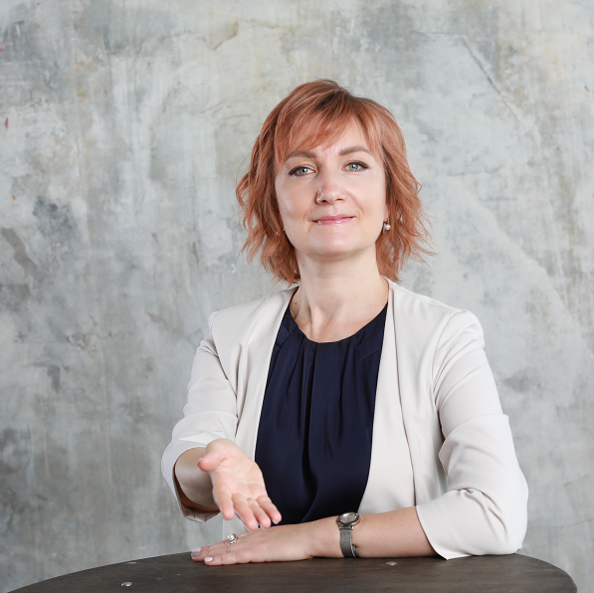
Наша команда
Наша команда – это эксперты, обладающие практическими знаниями и опытом по организации и функционированию различных бизнес-процессов финансовых организаций с учетом возможных специфик их деятельности в зависимости от типа, масштаба и характера совершаемых ими операций и уровня их чувствительности к внешним воздействиям.
Специалисты ФБК Grant Thornton следят за изменениями законодательства, поэтому наши консультации всегда основаны на последних требованиях регулятора, а наши предложения разрабатываются с учетом лучших отечественных и мировых практик.
Обращайтесь к представителям нашей компании для получения консультаций по интересующим вас вопросам:
Алексей Терехов
Партнер, Вице-президент по вопросам аудиторских и консультационных услуг финансовым институтам
Майя Савицкая Менеджер
Департамент аудиторских и консультационных услуг финансовым институтам
Mayya.Savitskaya@fbk.ru
+7 (495) 737 5353, доб. 3008
bank@fbk.ru

